Slide 1

Проект
“Моя семья”
Вторая младшая группа “Улыбка”
МБДОУ д/с “Радость”
г. Цимлянска
Воспитатели: Зубкова В.А.
Лешкевич Л.Б.

Slide 2


Slide 3
Актуальность.
В младшем дошкольном возрасте у детей начинают формироваться элементарные представления о явлениях общественной жизни и нормах человеческого общения. Детям этого возраста свойственна большая эмоциональная отзывчивость, что позволяет воспитывать в них любовь, добрые чувства и отношения к окружающим людям и, прежде всего, к близким, к своей семье. А ведь это основа из основ нравственно – патриотического воспитания, его первая и самая важная ступень. Ребёнок должен осознать себя членом семьи. Именно семья является хранителем традиций, обеспечивает преемственность поколений, сохраняет и развивает лучшие качества людей. Ознакомление детей с понятием «семья» невозможна без поддержки самой семьи. Наш проект – прекрасный повод поразмышлять о роли семьи в жизни каждого человека, о семейных традициях и их развитии в современных условиях.

Slide 4

Цель: формирование представлений о семье, воспитание любви и уважения к близким.
Задачи:
Формировать уважительное отношение и чувство принадлежности к своей семье.
Воспитывать внимательное отношение и любовь к своим родителям.
Поощрять умение называть имена членов своей семьи.

Slide 5

Тип проекта:
Познавательно – творческий.
краткосрочный (апрель – май).
Участники:
дети, родители, педагоги группы.

Slide 6
Предполагаемые результаты проекта:
• Дети узнают больше о своей семье: о членах семьи, традициях.
• Смогут проявлять уважение и заботу о всех членах семьи.
• Понимать значимость семьи в жизни каждого человека
•Расширится игровой опыт, умение организовывать сюжетно-ролевые игры на основе полученных знаний о семье.

Slide 7

I этап – подготовительный (накопление знаний)
Рассматривание фотографий детей, родных и близких, иллюстраций, открыток.
Определение цели и задач.
Создание необходимых условий
для реализации проекта.
Подбор литературы по данной теме.
Вовлечение родителей
в работу над проектом.

Slide 8

II этап – практический, основной.
Беседа «Папа, мама, я - семья»
Сюжетно-ролевые игры: «Семья». « Мама варит обед», «В гостях у бабушки»
Речевые игры: «Назови близких», «Назови ласково»
Чтение худ. лит-ры: К. Ушинский «Петушок с семьей», Л. Н. Толстой «Три медведя», «Гуси-лебеди», «Волк и семеро козлят», Э. Машковская «Про бабушку»
Пальчиковая гимнастика «Моя семья», «Ладушки», «Кто живёт в моей квартире», «Дружная семейка», «Раз уселась на скамейке…»
Рассматривание альбома «Моя семья»
Заучивание стихотворения «Моя семья»
Подвижные игры: «Птички и птенчики», «Вышла курочка гулять», «Найди свой домик»
Настольные игры: «Чей малыш», «Чьи детки»
Строительные игры «Дом в котором я живу»
Художественное творчество:

Slide 9
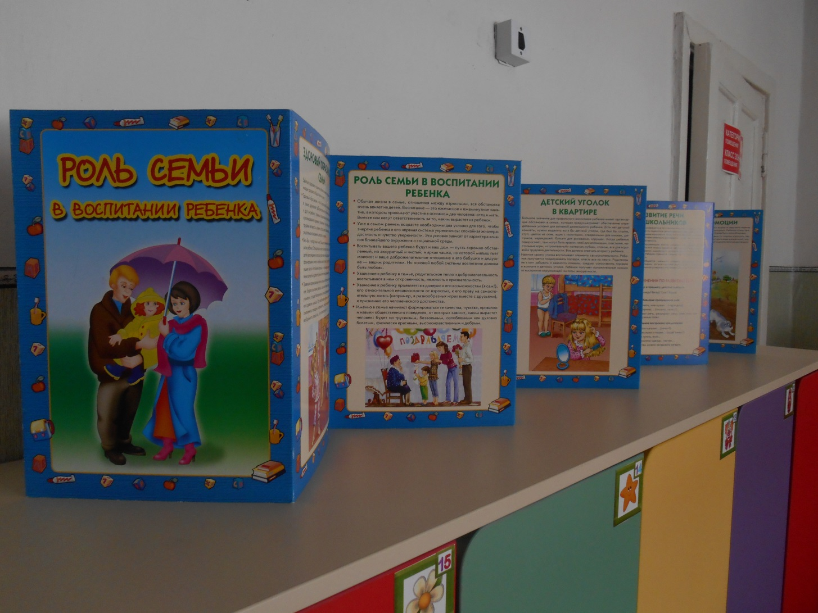
Для изучения родителям предложена папка-передвижка “Роль семьи в воспитании ребёнка”

Slide 10
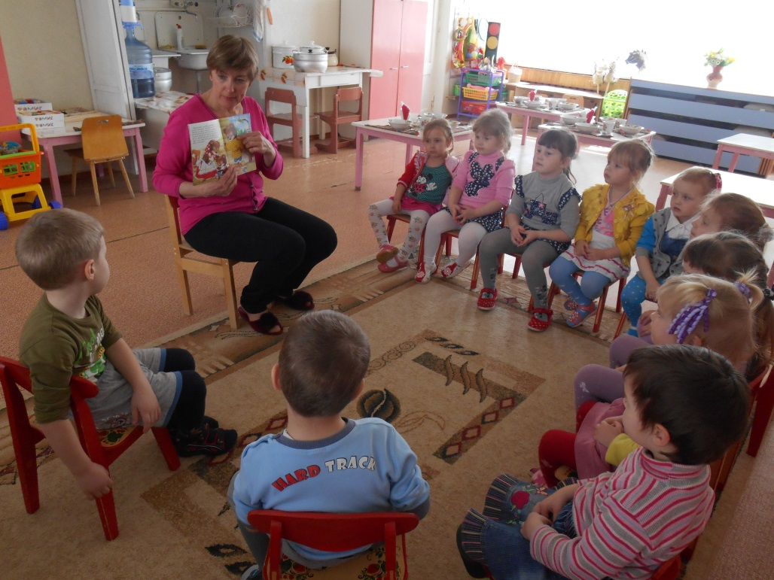
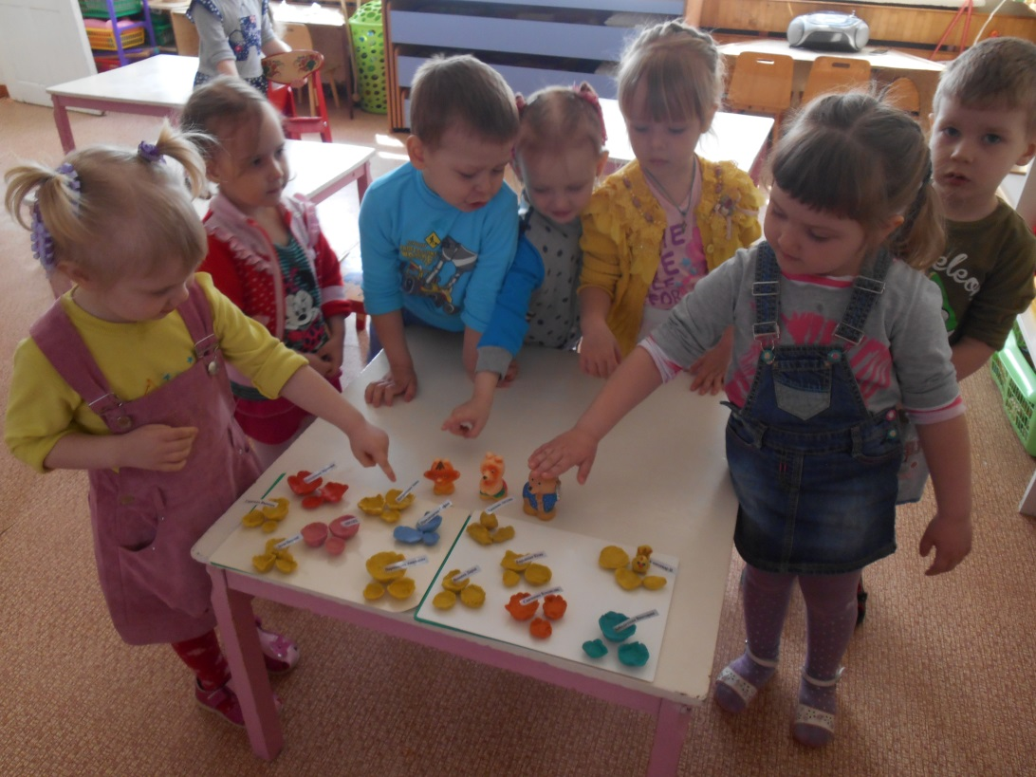
Чтение сказки “Три медведя”, лепка по сказке.

Slide 11
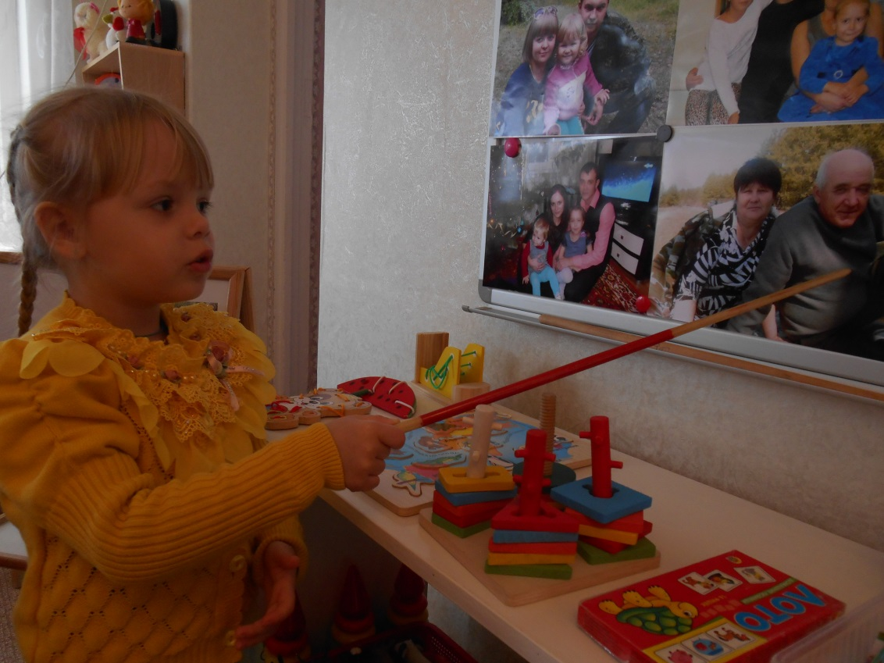
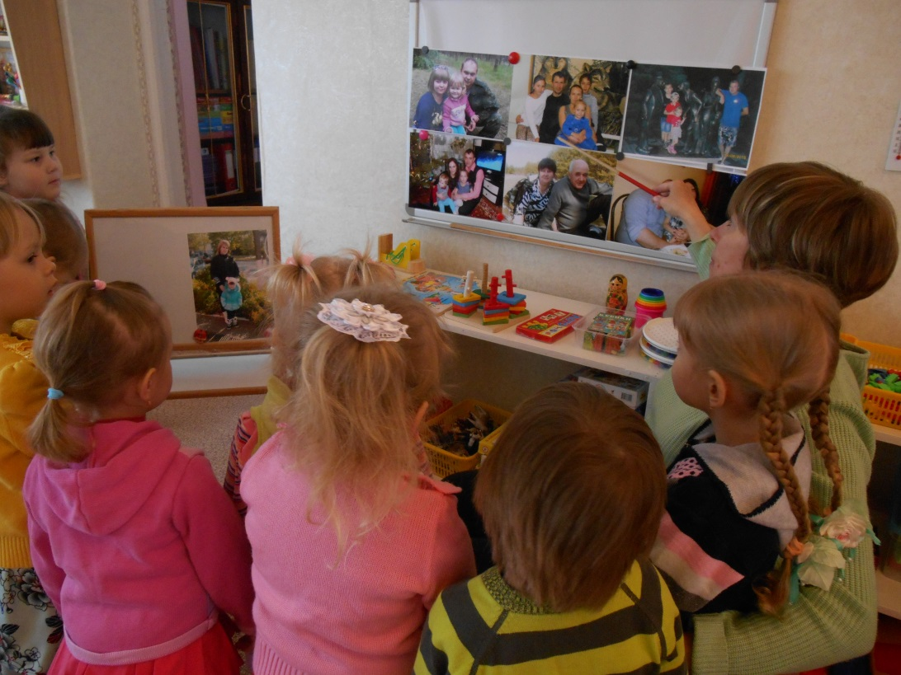
Рассматривание семейных фотографий

Slide 12
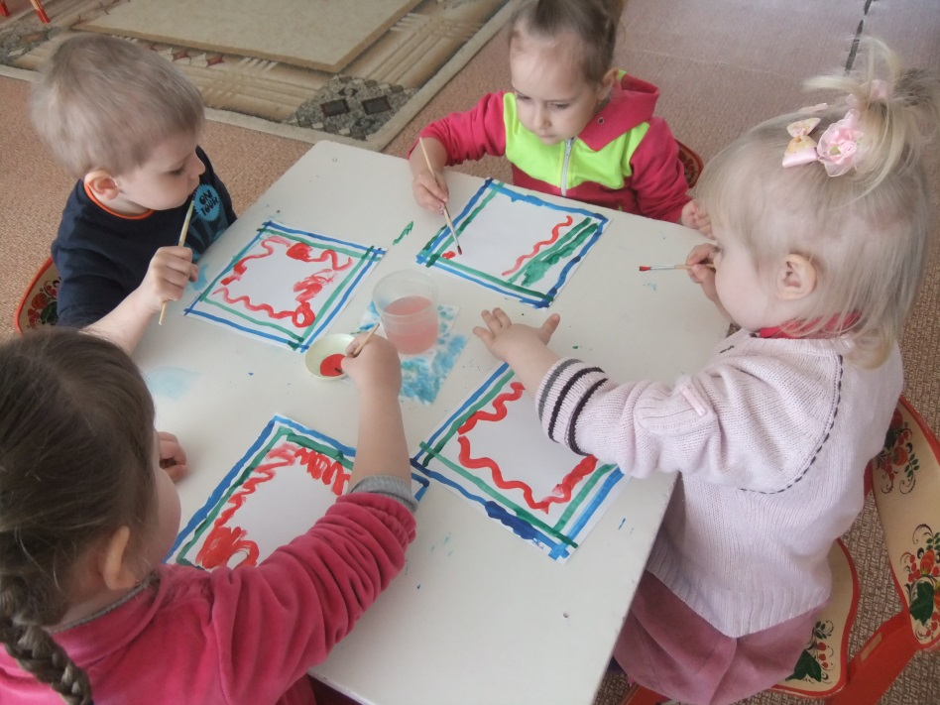
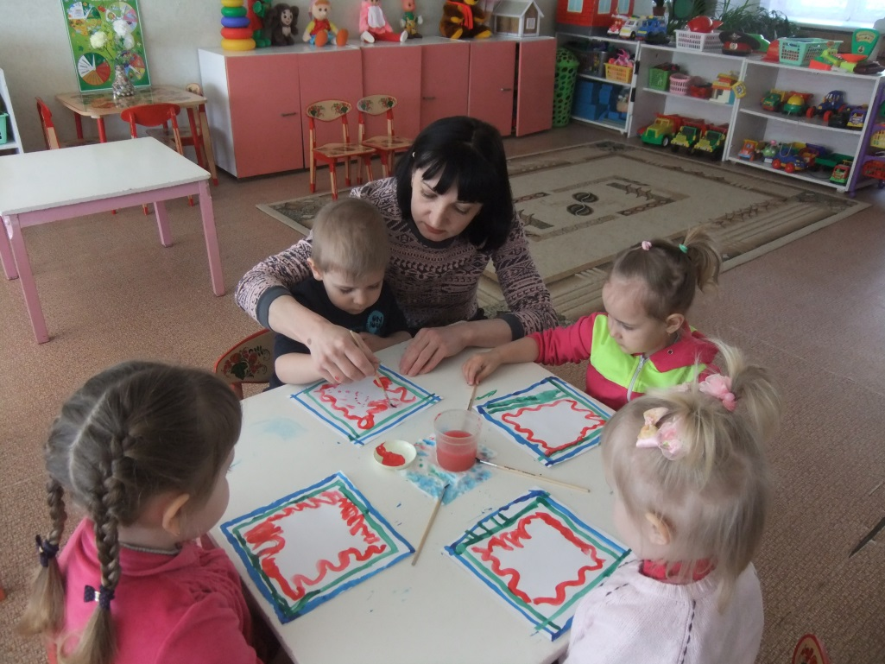
Рисование
“Красивый коврик для бабушки”

Slide 13
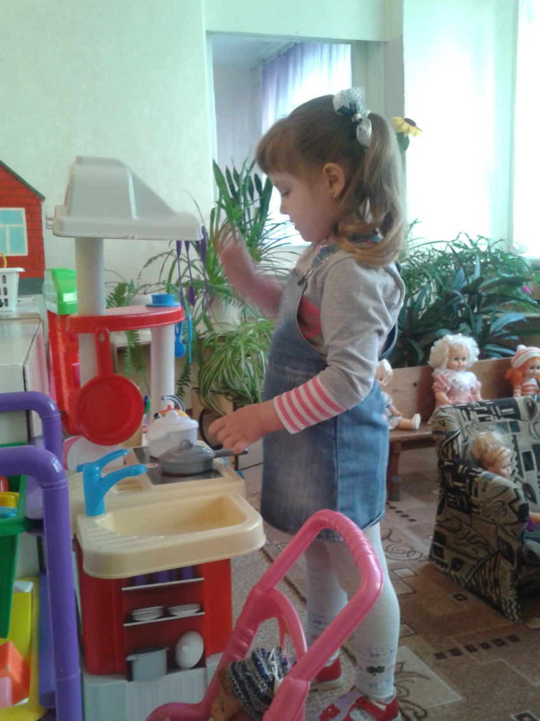
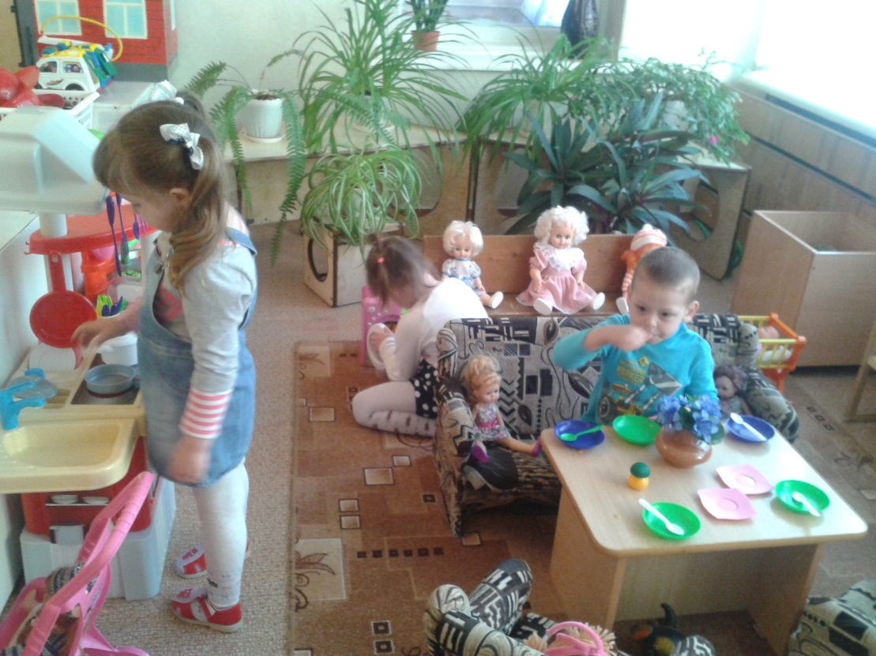
Сюжетно – ролевая игра «Семья»

Slide 14
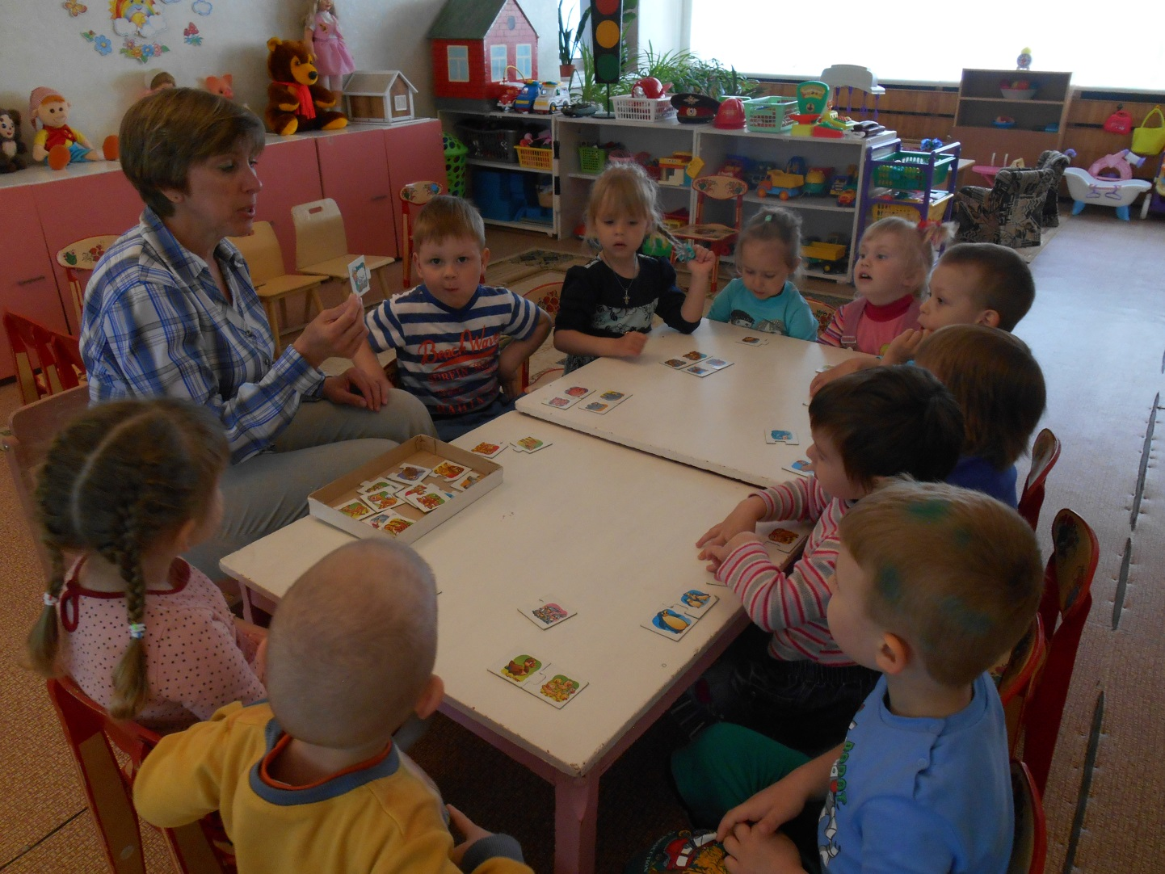
Дидактическая игра «Чей малыш»

Slide 15
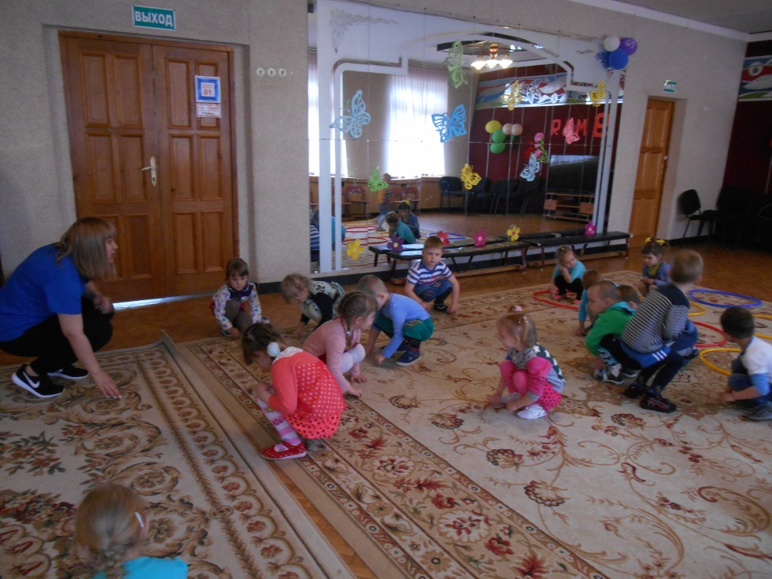
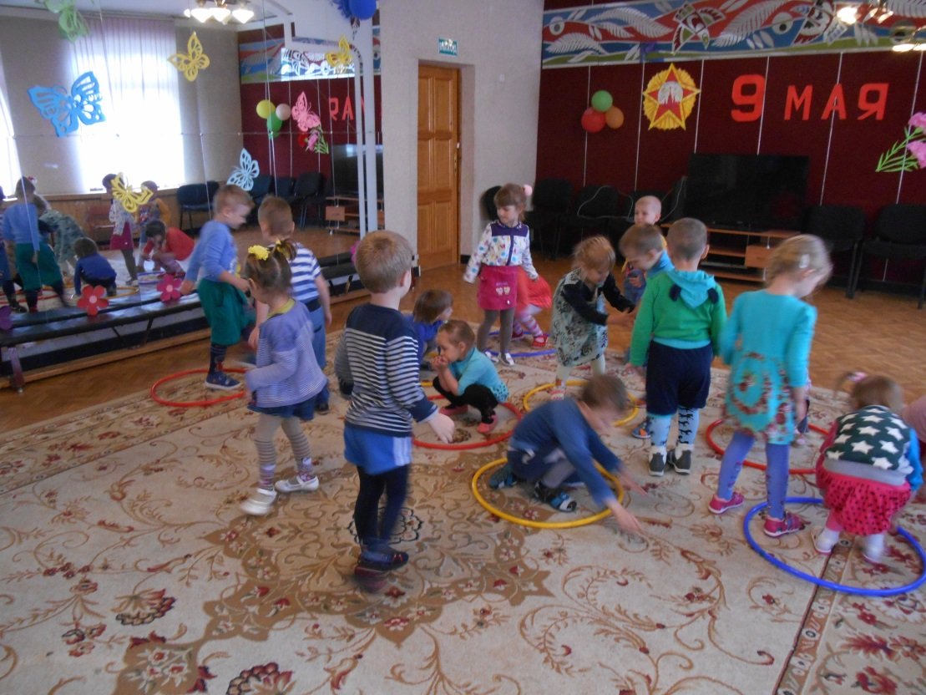
Подвижные игры: «Птичка и птенчики», «Вышла курочка гулять», «Найди свой домик»

Slide 16
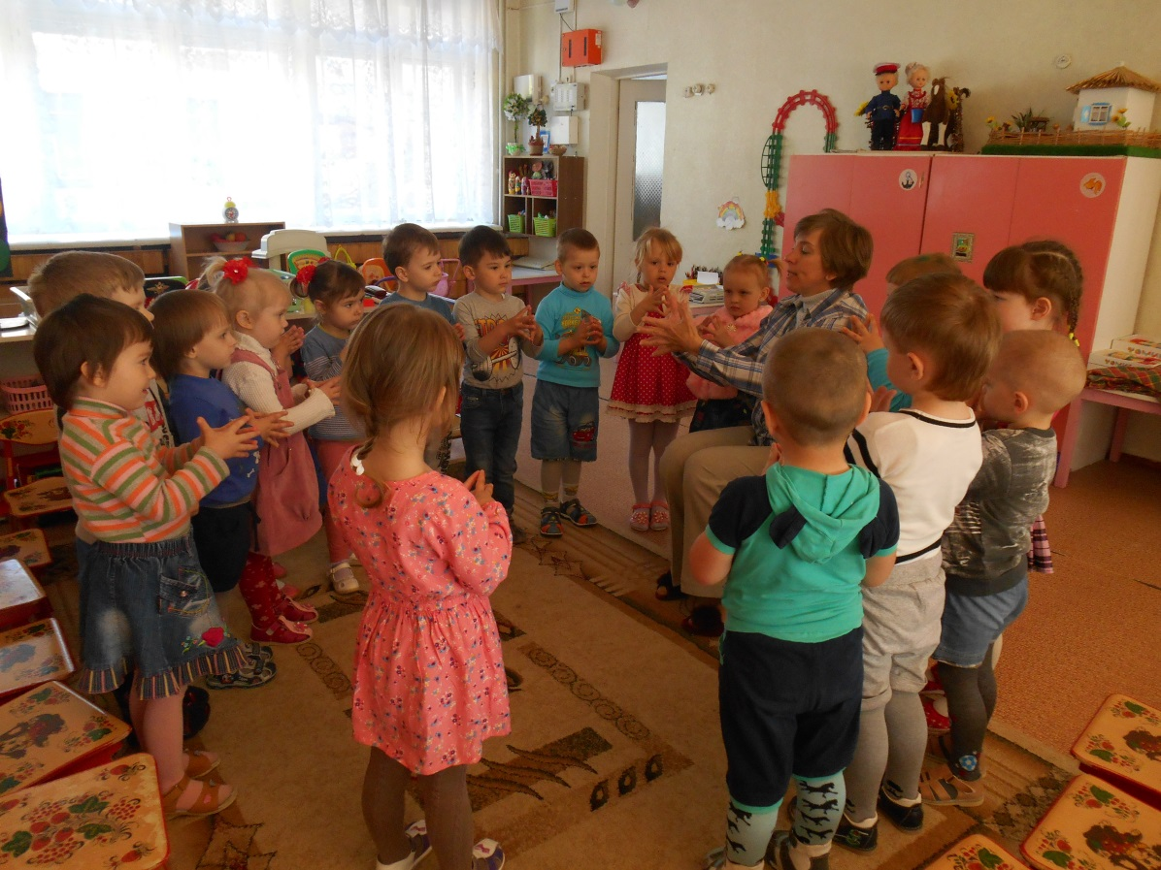
Пальчиковые игры

Slide 17
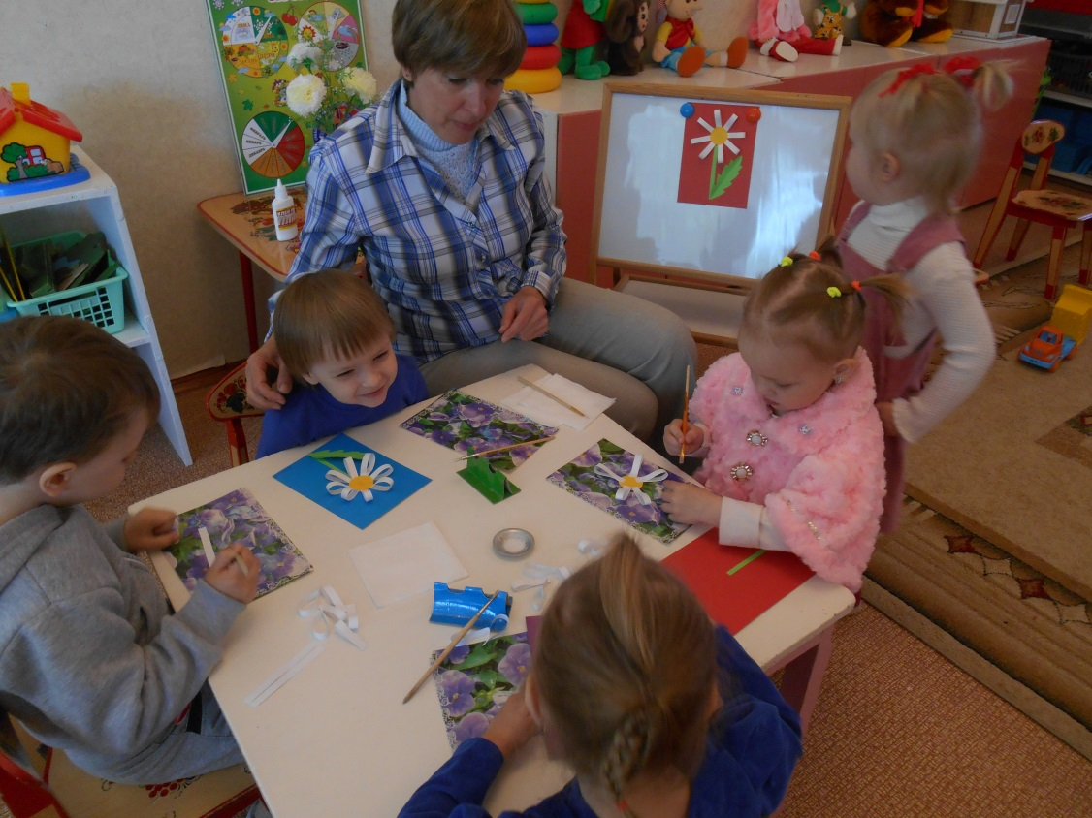
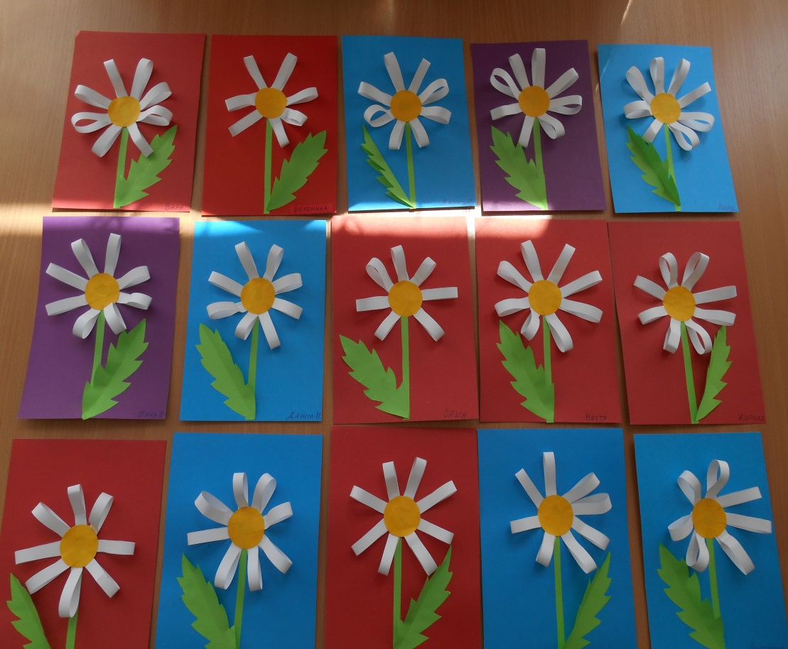
Изготовление подарка к Дню семьи

Slide 18
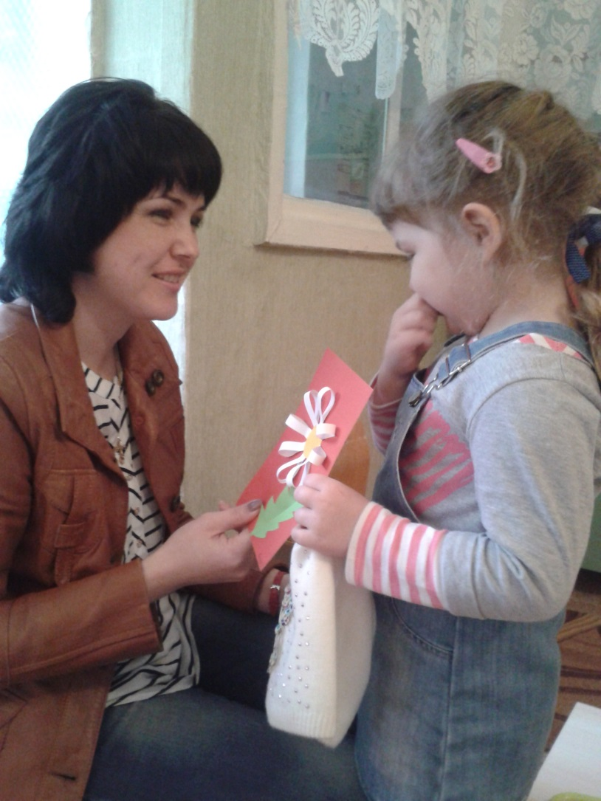
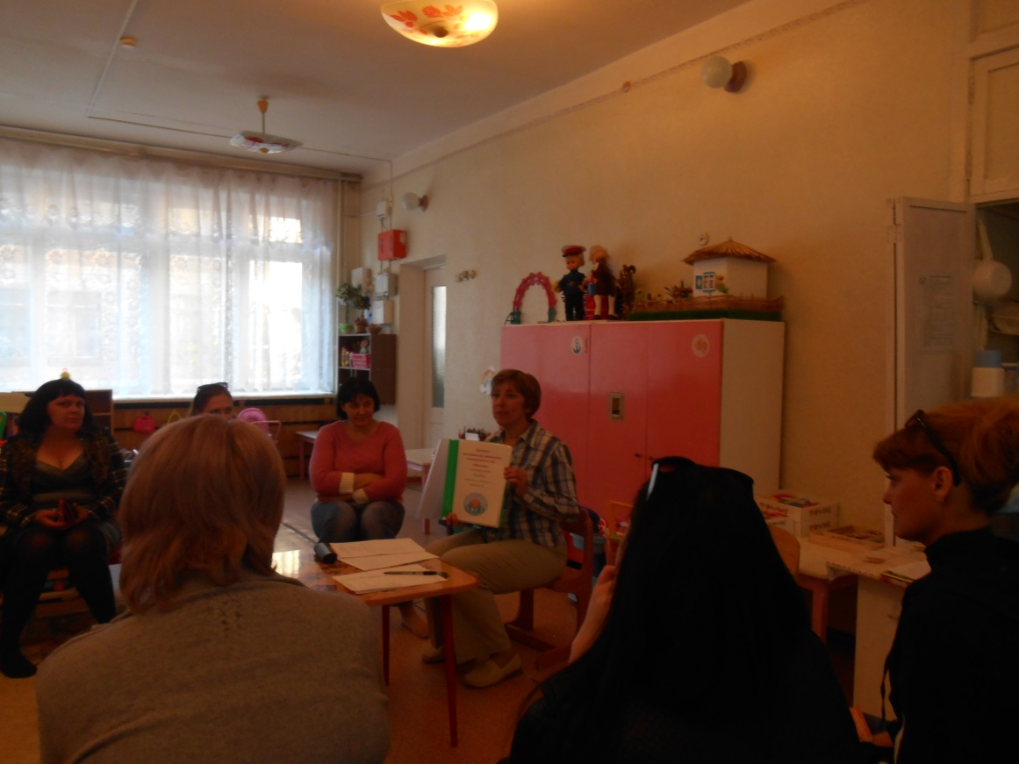
Родительское собрание
Вручение подарков

Slide 19
III этап - заключительный
Создание картотеки пальчиковых игр, физминуток и стихотворений о семье.
Родительское собрание
Презентация проекта «Моя семья»

Slide 20
Спасибо
за
внимание

